Slide 2
MÙA NƯỚC NỔI
BÀI 2
BÀI 2
TIẾT 3
VIẾT

Slide 3
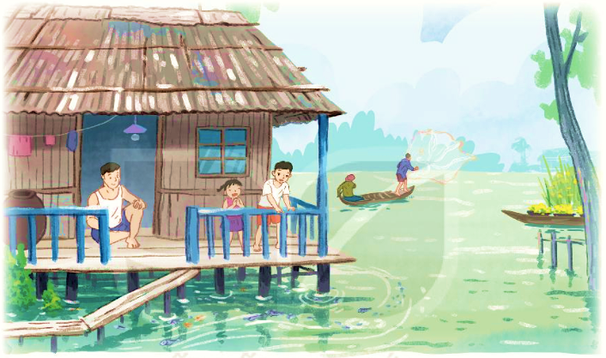
NGHE- VIẾT
MÙA NƯỚC NỔI
Nghe - viết.
Bài tập chính tả: c/ k.
Bài tập lựa chọn.

Slide 4
Mùa nước nổi
Đồng ruộng, vườn tược và cây cỏ như biết giữ lại hạt phù sa ở quanh mình, nước lại trong dần. Ngồi trong nhà, ta thấy cả những đàn cá ròng ròng, từng đàn, từng đàn theo cá mẹ xuôi theo dòng nước, vào tận đồng sâu.

Slide 5
Các từ dễ viết sai
vườn tược
ròng ròng
xuôi theo dòng nước

Slide 6
VIẾT BÀI
Học sinh viết bài vào vở ô li

Slide 7
Mùa nước nổi
Đồng ruộng, vườn tược và cây cỏ như biết giữ lại hạt phù sa ở quanh mình, nước lại trong dần. Ngồi trong nhà, ta thấy cả những đàn cá ròng ròng, từng đàn, từng đàn theo cá mẹ xuôi theo dòng nước, vào tận đồng sâu.

Slide 8
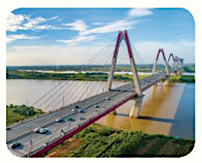
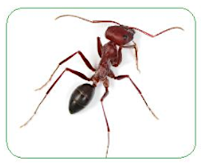
Tìm tên sự vật bắt đầu bằng c hoặc k.
cầu
cá
kiến

Slide 9
Chọn a hoặc b
a) Chọn ch hay tr thay cho ô vuông
cây e ải tóc quả anh
e mưa ải nghiệm bức anh
tr
ch
ch
ch
tr
tr
b) Tìm từ ngữ có tiếng chứa ac hoặc at
ac | củ lạc,
at | hạt cát,
con hạc,
âm nhạc,…
mát mẻ,…

